Slide 1
PROBAS DE ACCESO A CICLOS DE GRAO MEDIO DE FORMACIÓN PROFESIONAL
2022

Slide 2
REQUISITOS DE INSCRICIÓN
Todas as persoas que non cumpran os requisitos académicos exisidos para acceder a un Ciclo de Grao Medio e teñan dezasete anos ou os fagan no ano de realización da proba:
Título de Graduado en ESO
Título profesional básico
Título de técnico auxiliar de formación profesional.
Segundo curso de BUP rematado ou cun máximo de dúas materias pendentes no conxunto dos dous cursos.
Módulos obrigatorios dun PCPI cursados dende o curso 2011-2012.
Outros estudios declarados equivalentes aos anteriores para efectos académicos.

Slide 3
PRESENTACIÓN DE SOLICITUDES
As solicitudes presentaranse preferiblemente por vía electrónica a través do formulario normalizado, dispoñible na aplicación informática “ciclosprobas”. Código:ED312C.
Tamén se poderán presentar as solicitudes impresas na secretaría de calquera centro docente público que imparta formación profesional no curso académico 2021/2022.
O centro de inscrición elixido pola persoa solicitante tomarase como referencia para a asignación da sede de realización da proba de acceso.

Slide 4
PRAZO DE PRESENTACIÓN DE SOLICITUDES
DO 3 ao 16 DE MARZO DE 2022

Slide 5
ESTRUTURA E ORGANIZACIÓN DA PROBA
PARTE SOCIOLINGÜÍSTICA: Lingua Castelá, Lingua Galega e Ciencias Sociais.
PARTE MATEMÁTICA: Matemáticas.
PARTE CIENTÍFICO-TÉCNICA: Ciencias da Natureza e Tecnoloxía.

Slide 6
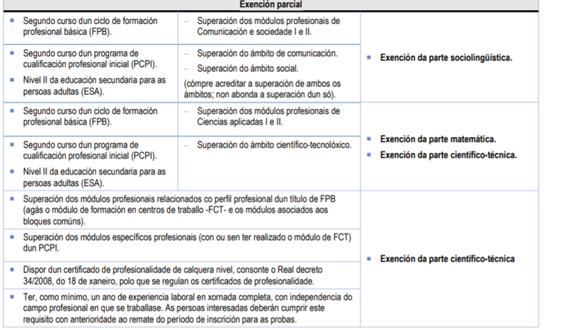
EXENCIÓNS PARCIAIS

Slide 7
EXENCIÓNS PARCIAIS
A solicitude de exención parcial da proba deberase formular no momento da inscrición. A persoa solicitante non poderá examinarse da parte ou partes da proba para as que se lle conceda a exención nesta convocatoria.
Ademais das circunstancias incluídas na anterior táboa, poderase solicitar a exención dunha parte da proba no caso que xa fose recoñecida nunha convocatoria anterior de probas de acceso a ciclos formativos de grao medio en Galicia.

Slide 8
DATA E HORA DE EXAME
A proba realizarase o 25 de maio de 2022 no seguinte horario:
Presentación: ás 9:00 horas.
Partes matemática e sociolingüística da proba:
Das 9:30 ás 13:00 horas, parte matemática e parte sociolingüística.
Parte Científico-Técnica da proba:
- Das 16:00 horas ás 18:00 horas, (Ciencias da natureza e Tecnoloxía).

Slide 9
LUGAR DAS PROBAS
O día 19 de abril farase público o lugar ou os lugares onde se realizarán as probas. Esta listaxe publicarase nos centros de inscrición e na páxina web: http://www.edu.xunta.es/fp
A sede de realización da proba determínase en función do centro de inscrición empregado e, en principio, tratarase dalgún centro público próximo a este. Daquela, recoméndase usar como centro de inscrición un próximo ao domicilio habitual.

Slide 10
DOCUMENTACIÓN QUE CÓMPRE LEVAR E MATERIAL PARA UTILIZAR
O día da proba cómpre levar o documento oficial de identidade e copia da folla de solicitude de inscrición.
Poderanse utilizar os seguintes materiais:
Bolígrafos de tinta negra ou azul, (ninguna outra cor)
Calculadora científica, agás que sexa programable, gráfica ou con capacidade para almacenar e transmitir datos. Soamente se pode empregar na proba de Tecnoloxía da parte científico-técnica.
Non se admitirá ningún aparello capaz de recibir, transmitir nin almacenar información, como, por exemplo, teléfonos móbiles.

Slide 11
CERTIFICADO DE REALIZACIÓN DA PROBA
Na certificación constará a nota final lograda e a cualificación obtida en cada una das partes que a compoñen.
A certificación da superación da proba dará acceso a calquera ciclo formativo de grao medio.
A certificación de ter superada a proba de acceso na súa totalidade ten validez indefinida.
A cualificación obtida nas partes superadas cunha puntuación igual ou superior a cinco, manterase durante un máximo de dous anos.

Slide 12
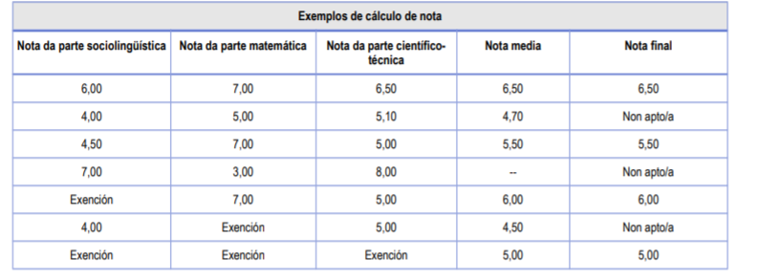
CÁLCULO DA NOTA

